Slide 1
RANCANGAN
E-REMUNERASI RSF
JAKARTA, MARET 2023

Slide 2
identifikasi
Identifikasi Format Indeks Kinerja Individu
Identifikasi Kelompok jabatan
Identifikasi Sumber Data
Identifikasi Rekapitulasi Data
Identifikasi Metode Validasi

Slide 3
Identifikasi format
Indeks Kinerja Individu
MEDIK SPESIALIS
Pelayanan dan Pendidikan
TENAGA KESEHATAN LAIN
Kuantitas
NON MEDIK
Kuantitas
Non Pelayanan
Kualitas
Perilaku
Kualitas
Perilaku
Kualitas
Perilaku
MEDIK
PERAWAT
Kuantitas
Kualitas
Perilaku
Kuantitas
Kualitas
Perilaku
PERILAKU
KUANTITAS
KUALITAS

Slide 4
Identifikasi Kelompok jabatan
NO | JABATAN | KELOMPOK JABATAN
1 | DEWAN PENGAWAS | DEWAS
2 | DIREKSI | DIREKSI
3 | MEDIK SPESIALIS | MS
4 | MEDIK | M
5 | NURSE | N
6 | PENUNJANG MEDIK | PM
7 | STRATEGIC LEADER | SL
8 | OPERATIONAL LEADER | OL
9 | OPERATIONAL STAF | OS
10 | GENERAL RANK | GR
MEDIK SPESIALIS
Dokter Spesialis dan Dokter Gigi Spesialis
TENAGA KESEHATAN LAIN
Radiografer
Fisioterapis
NON MEDIK
Koordinator
Kepala Instalasi
ATLM, dll.
Teknisi, dll.
PERAWAT
MEDIK
Dokter Umum, Dokter Gigi
Perawat
Pengadministrasi
Bidan

Slide 5
Identifikasi Sumber Data
MEDIK SPESIALIS
SIMRS GOS ( Data Pelayanan )
TENAGA KESEHATAN LAIN
SIMRS GOS ( Data Pelayanan ) / Log book
NON MEDIK
DIKLIT ( Data Pendidikan dan Penelitian )
MEDIK
DIKLIT ( Data Pendidikan dan Penelitian )
INTEGRASI SIMRS GOS - SMARTPRESENCE ( Kehadiran )
DIKLIT ( Data Pendidikan dan Penelitian )
INTEGRASI SIMRS GOS - SMARTPRESENCE ( Kehadiran )
INTEGRASI SIMRS GOS - SMARTPRESENCE ( Kehadiran )
PERAWAT
SIMRS GOS ( Data Pelayanan )
SIMRS GOS ( Data ) / Log book
DIKLIT ( Data Pendidikan dan Penelitian )
INTEGRASI SIMRS GOS - SMARTPRESENCE ( Kehadiran )
DIKLIT ( Data Pendidikan dan Penelitian )
INTEGRASI SIMRS GOS - SMARTPRESENCE ( Kehadiran )
Catatan Kegiatan Harian / Log Book

Slide 6
Identifikasi REKAPITULASI Data
MEDIK SPESIALIS
Dokter Spesialis, Dokter Gigi Spesialis
Periode rekapitulasi Data Tanggal 26 (2 bulan sebelum) sampai dengan tanggal 25 (1 bulan sebelum)
TENAGA KESEHATAN LAIN
Tenaga Bidan, Pranata Laboratorium, Radiografer, Nutrisionist, Fisioterapis, Pharmacist, Sanitarian, dll.
Periode Rekapitulasi Data tanggal 1 sampai dengan tanggal 30/31 (bulan sebelum)
NON MEDIK
Sekretaris, Administrasi, Teknisi, Security, Programmer, Bendahara, dll
Periode Rekapitulasi Data tanggal 1 sampai dengan tanggal 30/31 (bulan sebelum)
MEDIK
PERAWAT
Dokter Umum, Dokter Gigi
Periode rekapitulasi Data Tanggal 26 (2 bulan sebelum) sampai dengan tanggal 25 (1 bulan sebelum)
Perawat
Periode Rekapitulasi Data tanggal 1 sampai dengan tanggal 30/31 (bulan sebelum)

Slide 7
Identifikasi Metode Validasi
MEDIK SPESIALIS
Data Pelayanan SIMRS GOS yang divalidasi oleh billing
Data Pendidikan dan Penelitian yang divalidasi oleh Diklit
TENAGA KESEHATAN LAIN
Log Book Pegawai yang di validasi oleh minimal Wakil Kepala Satuan Kerja
NON MEDIK
Log Book Pegawai yang di validasi oleh minimal Wakil Kepala Satuan Kerja
MEDIK
PERAWAT
Data Pelayanan SIMRS GOS yang divalidasi oleh billing
Data Pendidikan dan Penelitian yang divalidasi oleh Diklit
Data Pelayanan SIMRS GOS yang divalidasi oleh billing

Slide 8
PEMBUATAN DATA MASTER
Master skor target satuan kerja
Master skor grup tindakan
Master perhitungan jabatan rangkap
Master Corporate Grading
Master jabatan ( satuan kerja - satuan kerja sub - kelompok - individu )
Master PIR
Master Waktu Hadir

Slide 9
MASTER SKOR TARGET SATUAN KERJA
( SATUAN KERJA - SATUAN KERJA SUB - KELOMPOK - INDIVIDU )
NO | KSM | TARGET SKOR
1 | KSM Anestesiologi & Terapi Intensif | 1.912
2 | KSM Bedah | 2.203
3 | KSM Gizi Klinik | 902
4 | KSM Jantung (Intervensi) | 2.785
5 | KSM Jantung (Non Intervensi) | 2.500
NO | SATUAN KERJA | SATUAN KERJA SUB | INDIVIDU | TARGET SKOR
1 | KSM Jantung | Intervensi | dr. Achyar | 2.785
2 | KSM Jantung | Non Intervensi | dr. Budi Ario | 2.500
3 | Radiologi | Radiografer | Dini Hendriani, AMd.Rad | 927
4 | KS SDM | Administrasi | Yudi Ade Suripno | 899

Slide 10
MASTER SKOR GRUP TINDAKAN
(MEDIK SPESIALIS)
NO | KSM | NAMA TINDAKAN | SKOR
1 | KSM Anestesiologi & Terapi Intensif | Ablatio retina | 130
 |  | Achilles Tendon Lengthteng (ATL) | 130
 |  | ACL | 130
 |  | Acute Pain Service | 47,5
 |  | Adenoidektomi | 82,5
2 | KSM Bedah | Adesialisis | 245
 |  | Af Hecting (UE) | 10
 |  | AFF Dj Sten Lokal | 105
 |  | AFF Dj. Narkose (B.urologi) | 110
 |  | Amputasi | 155
3 | KSM Jiwa | Hipnoterapi (Jiwa-PGH) | 7,5
 |  | Konseling (Psikologi) | 7,5
 |  | Psikoterapi (Psikologi) | 6,5
 |  | Reiaxasi (Jiwa) | 8
 |  | Tes Psikologi | 8

Slide 11
MASTER SKOR GRUP TINDAKAN
(MEDIK SPESIALIS)
NO | KSM | NAMA TINDAKAN | SKOR
4 | KSM Jantung (Intervensi) | Pericardiosentesis (Cath Lab) | 78,75
 |  | POBA + 1 Ballon (Cath Lab) | 150
 |  | PTCA + 1 Stent Des + 1 Ballon (1 Pembuluh Darah) (Cath Lab) | 280
 |  | PTCA + 2 Stent Des + 2 Ballon (2 Pembuluh Darah) (Cath Lab) | 280
 |  | TEE (Transoeso Phageal Echo Cardiolgraphy) | 117,5
 | KSM Jantung (Non Intervensi) | Urodinamik F!ow / Flow EMG | 8
 |  | Vascular Doppler (VD) | 21,25
 |  | EKG Dasar | 8
 |  | EKG Standar/Lengkap/Jantung | 8
 |  | HolterMonitoring | 21,25

Slide 12
MASTER PERHITUNGAN JABATAN RANGKAP
NO. | KODE JABATAN | JABATAN | NILAI PERSEN TARGET
1 | RKP_01 | Koordinator | 80%
2 | RKP_02 | Sub Koordinator | 90%
3 | RKP_03 | Kepala Instalasi | 80%
4 | RKP_04 | Wakil Kepala Sub Instalasi | 90%
5 | RKP_05 | Kepala Unit | 80%
6 | RKP_06 | Wakil Kepala Sub Unit | 90%
7 | RKP_07 | Ketua KSM | 80%
8 | RKP_08 | Koordinator KSM | 90%

Slide 13
MASTER CORPORATE GRADING

Slide 14
MASTER JABATAN

Slide 15
MASTER POIN INDEKS RUPIAH
NO | TGL. AWAL | TGL. AKHIR | NILAI PIR
1 | 1 Januari 2023 | 31 Maret 2023 | 6000
2 | 1 April 2023 | 30 Juni 2023 | 6300
3 | 1 Juli 2023 | 30 September 2023 | 6200
4 | 1 Oktober 2023 | 31 Desember 2023 | 6300

Slide 16
MASTER WAKTU HADIR
NO. | BULAN | TAHUN | JENIS TENAGA | TARGET JAM KERJA (Jam)
1 | Januari | 2023 | MEDIK SPESIALIS | 150
2 | Januari | 2023 | MEDIK | 170
3 | Januari | 2023 | PERAWAT | 175
4 | Januari | 2023 | TENAGA KESEHATAN LAIN | 180
5 | Januari | 2023 | NON MEDIK | 185
6 | Februari | 2023 | MEDIK SPESIALIS | 140
7 | Februari | 2023 | MEDIK | 160
8 | Februari | 2023 | PERAWAT | 165
9 | Februari | 2023 | TENAGA KESEHATAN LAIN | 170
10 | Februari | 2023 | NON MEDIK | 175

Slide 17


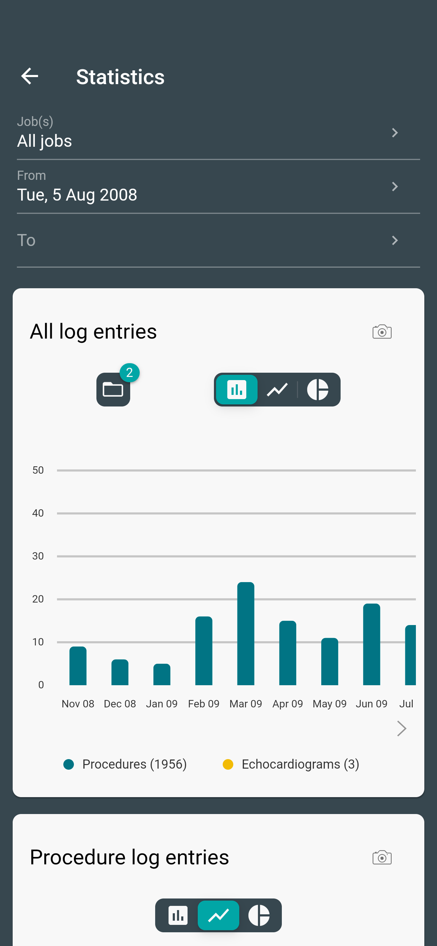

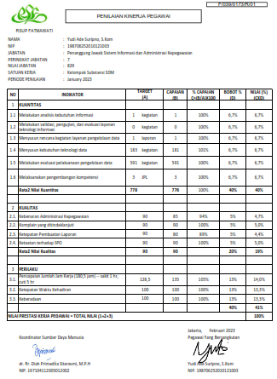
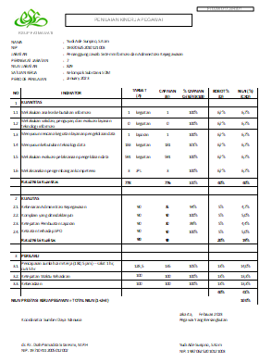

ALUR PROSES ( medik spesialis )
Entri data
tindakan
validasi data (billing)
Informasi log book pelayanan
PROSES DATA KINERJA
TANDATANGAN IKI
PERSETUJUAN IKI
PREVIEW iki

Slide 18
ALUR PROSES ( medik )
Entri data
tindakan
validasi data (billing)
Informasi log book pelayanan
PROSES DATA KINERJA
TANDATANGAN IKI
PERSETUJUAN IKI
PREVIEW iki

Slide 19
ALUR PROSES ( perawat )
Entri data
Tindakan pada log book
validasi data (Ka.Ruangan/level jabatan diatas)
Informasi log book pelayanan
PROSES DATA KINERJA
TANDATANGAN IKI
PERSETUJUAN IKI
PREVIEW iki

Slide 20
ALUR PROSES ( tenaga kesehatan lain )
Entri data
Tindakan pada log book
validasi data (Ka.Ruangan/level jabatan diatas)
Informasi log book pelayanan
PROSES DATA KINERJA
TANDATANGAN IKI
PERSETUJUAN IKI
PREVIEW iki

Slide 21
ALUR PROSES ( non medik )
Entri data
Tindakan pada log book
validasi data (Ka.Ruangan/level jabatan diatas)
Informasi log book pelayanan
PROSES DATA KINERJA
TANDATANGAN IKI
PERSETUJUAN IKI
PREVIEW iki

Slide 22
Indikator log book
Harus mendukung indikator Rumah Sakit
IKU RSB
IKT
IKU Satker
IKU Prioritas
IKU BLU

Slide 23
format kegiatan harian
indikator kinerja inline dari level jabatan paling atas ke sampai ke pelaksana paling bawah
Direktur Utama
Direktur Teknis
Kepala Satuan Kerja
Wakil Kepala Satuan Kerja
Penanggung Jawab
Staf Pelaksana
Nama kegiatan harian
Target kegiatan
Tanggal kegiatan
Realisasi kegiatan
Capaian kegiatan

Slide 24
format kegiatan harian
NO | JENIS INDIKATOR | NAMA INDIKATOR | BUTIR-BUTIR KEGIATAN PRANATA KOMPUTER AHLI MUDA | KEGIATAN | TANGGAL |  |  |  |  |  | JML
 |  |  |  |  | 1 | 2 | 3 | … | … | 31
1. TUGAS UTAMA
1 | Indikator Kinerja Unit (IKU) | INDIKATOR 1 | BUTIR-BUTIR KEGIATAN | Kegiatan 1 |  |  |  |  |  |  | 0
2 |  | INDIKATOR 2 | BUTIR-BUTIR KEGIATAN | Kegiatan 2 |  |  |  |  |  |  | 0
3 |  | INDIKATOR 3 | BUTIR-BUTIR KEGIATAN 1 | Kegiatan 3 |  |  |  |  |  |  | 0
4 |  |  | BUTIR-BUTIR KEGIATAN 2 | Kegiatan 4 |  |  |  |  |  |  | 0
5 |  |  | BUTIR-BUTIR KEGIATAN 3 | Kegiatan 5 |  |  |  |  |  |  | 0
6 |  |  | BUTIR-BUTIR KEGIATAN 4 | Kegiatan 6 |  |  |  |  |  |  | 0
7 |  | INDIKATOR 4 | BUTIR-BUTIR KEGIATAN 1 | Kegiatan 7 |  |  |  |  |  |  | 0
2. TUGAS TAMBAHAN
1 |  |  |  | Tugas tambahan
3. PELATIHAN / WORKSHOP
1 |  |  |  |  |  |  |  |  |  |  | 0

Slide 25
alur

Slide 26


